Slide 1
MENGEMBANGKAN FUNGSI –FUNGSI PERUSAHAAN STARTUP: MANAJEMEN ORGANISASI DAN PRODUKSI

Slide 2
Pengertian Organisasi
Organisasi adalah sekelompok orang yang bekerjasama dalam struktur dan kordinasi tertentu dalam mencapai serangkaian tujuan tertentu.(Griffin,2002)
Sekumpulan orang atau kelompok yang memiliki tujuan tertentu dan berupaya untuk mewujudkan tujuannya tersebut melalui kerjasama. (Ernie&Kurniawan,2005)

Slide 3
Jenis-jenis Organisasi
Organisasi Profit
  Perusahaan Besar
    Perusahaan manufaktur, Bank Umum, Perusahaan Asuransi, Perusahaan Ritel, dll
  Perusahaan Kecil
  Koperasi
  Perusahaan Multinasional
  dll
Organisasi Non Profit/Nirlaba
  Pemerintah Pusat, Pemerintah Daerah, Pemerintah Kota
  Lembaga Pendidikan Negeri
  Yayasan Sosial,
  dll
Notes:
21

Slide 4
MANAJER DAN ORGANISASI
  Manfaat Organisasi
    Melayani Masyarakat
    Mencapai Tujuan Tertentu
    Memberi Karir
    Memelihara Ilmu Pengetahuan
  Kaitan antara Organisasi dengan Manajer
    Manajemen (Mary Parker Follet): Seni mencapai sesuatu melalui orang lain.
    Manajer: Orang yang melakukan kegiatan manajemen

Slide 5
Tingkat Konsentrasi
Top Management
Middle Management
Operational Management
Notes:
12

Slide 6
Misal; Direksi
TM
Kepala Divisi
MM
LM
Sub Divisi
Perbandingan jumlah manajemen pada tiap tingkatan

Slide 7
Manajemen Produksi
Manajemen Produksi adalah penerapan manajemen berdasarkan fungsinya untuk menghasilkan produk yang sesuai dengan standar yang ditetapkan berdasarkan keinginan konsumen, dengan teknik produksi yang seefisien mungkin, dari mulai pilihan lokasi produksi hingga produk akhir yang dihasilkan dalam proses produksi

Slide 8
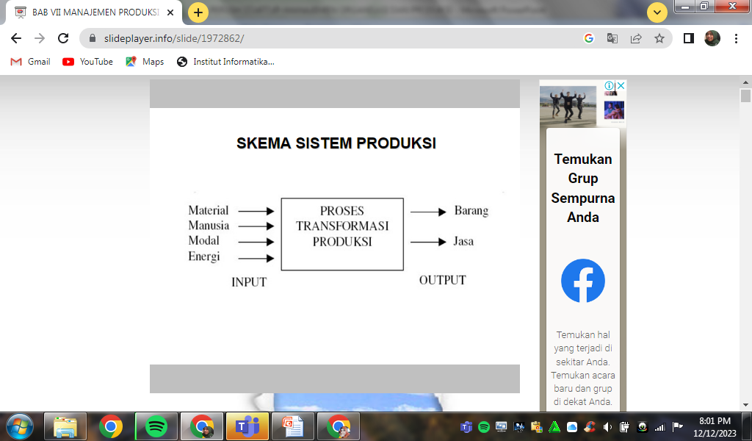

Slide 9
FAKTOR PRODUKSI:
1.Material/bahan
2.mesin/ peralatan
3.manusia
4.modal
5.manajemen

